Slide 1
WEB Programming 웹 프로그래밍

Slide 2
01. HTML 기초

Slide 3

인터넷
(QUIZ) 지난 30년 동안 가장 혁신적인 발명품은?
인터넷
PC
모바일
E-MAIL
온라인게임
…
Notes:
인터넷 거대한 통신망

Slide 4

WWW
WWW(World Wide Web): 세계를 뒤덮는 거미줄
초기 인터넷에서는 텔넷, FTP, 전자 메일, 유즈넷 등의 문자 위주 서비스
WWW은 인터넷을 사용하기 쉽도록 하이퍼 텍스트와 그림을 통하여 모든 서비스를 이용할 수 있도록 만든 것

Slide 5

인터넷
웹(WWW)
Notes:
웹은 인터넷의 일부일뿐

Slide 6
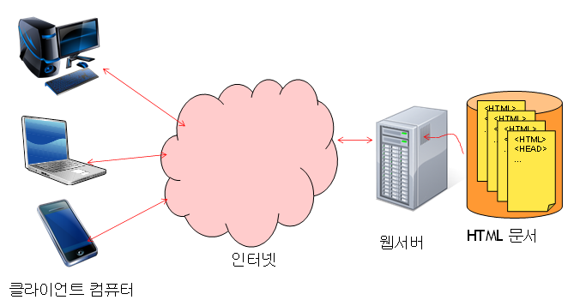
WWW의 동작원리

Slide 7
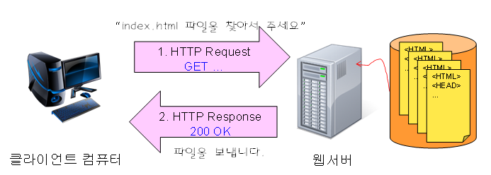
클라이언트와 서버
2가지의 기본 프로토콜
특정한 파일을 요청하는 HTTP Request
찾은 파일을 돌려주는 HTTP Response

Slide 8
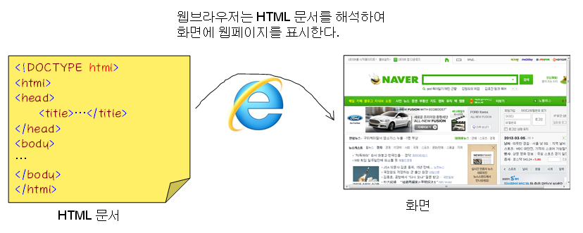
웹브라우저
HTML 문서를 읽어서 눈에 보이는 웹 페이지를 만든다.

Slide 9

웹브라우저 종류

Slide 10
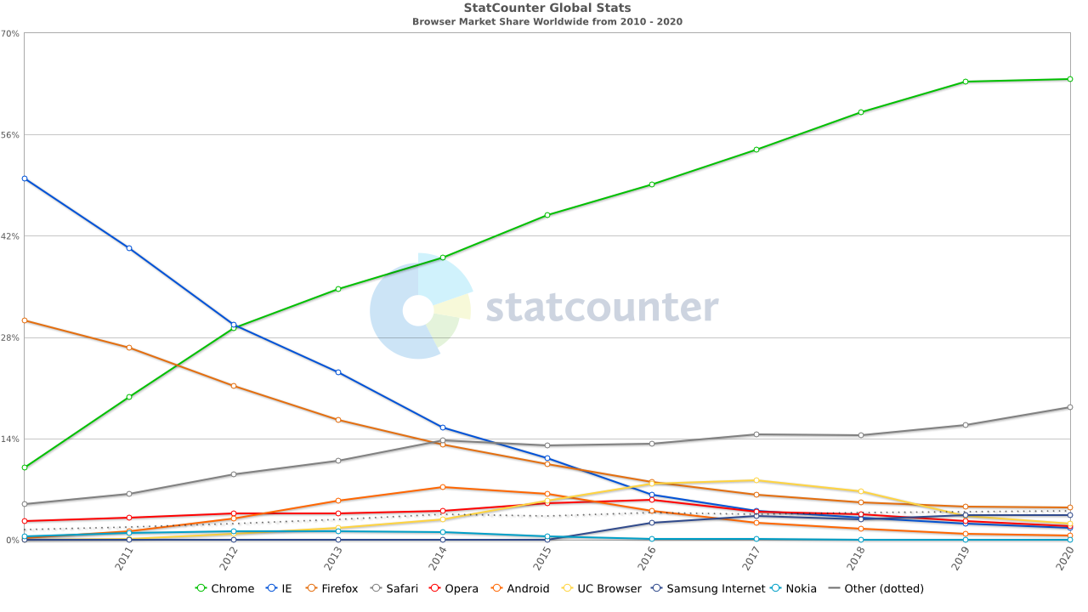
웹브라우저

Slide 11
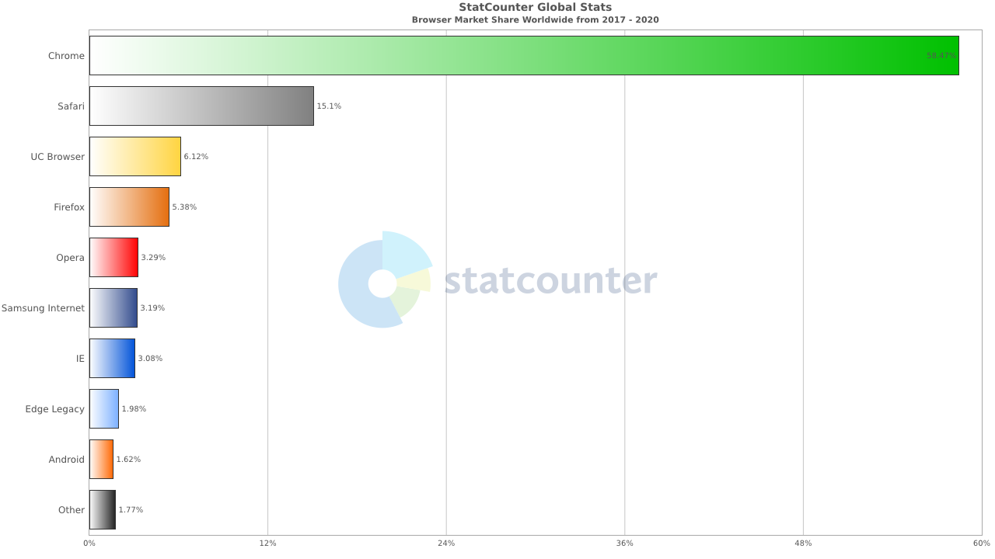
웹브라우저 점유율(전세계)
Notes:
https://gs.statcounter.com/

Slide 12
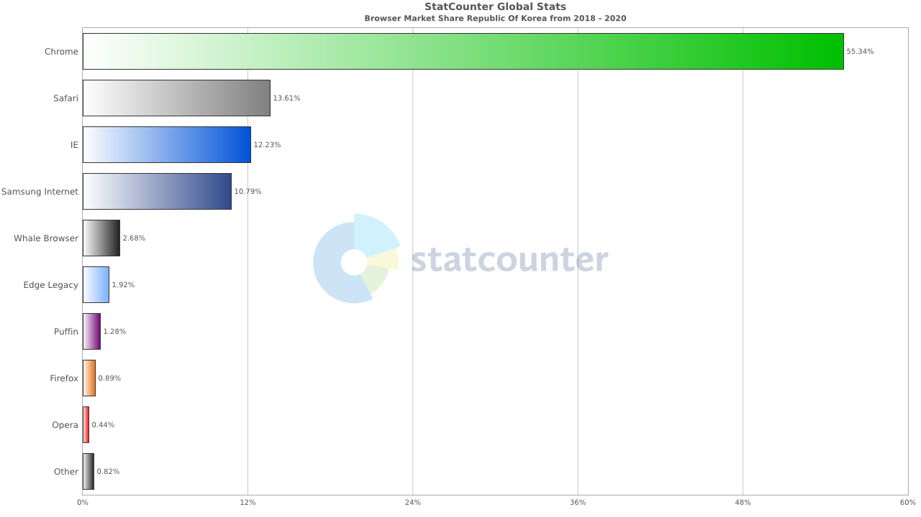
웹브라우저 점유율(대한민국)

Slide 13
웹 브라우저의 사용
다양한 웹 브라우저에서 어떤 브라우저를 사용해야 할까?
정답은 없다.
사용자로서 개인적으로 좋아하고 편하다고 생각하는 브라우저를 사용하면 된다.
다만 HTML과 CSS가 업계 표준이기는 하지만 브라우저마다 지원하는 정도가 조금씩 다르다.
따라서 현재 다양한 브라우저가 존재하는 만큼 사용자에게 배포되는 HTML문서를 작성할 때는 여러 브라우저를 사용해 다양한 환경에서 테스트해야 한다.

Slide 14
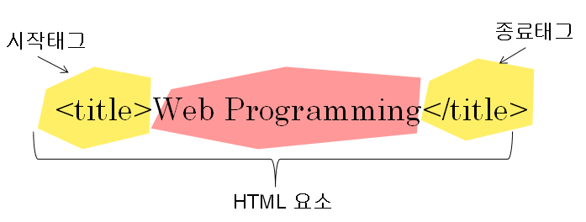
HTML
HTML(Hyper Text Markup Language)은 웹 페이지를 기술하기 위한 마크업(markup) 언어
마크업 언어는 텍스트에 태그를 붙여서 텍스트가 문서의 어디에 해당하는지를 기술한 것

Slide 15

HTML의 역사
팀 버너스리(Tim Berners-Lee)에 의하여 개발
웹의 아버지
URL, HTTP, HTML 최초 설계
1989년 팀 버너스리는 CERN의 연구자들이 문서를 공유할 수 있는 월드 와이드 웹의 하이퍼텍스트 시스템을 고안하여 개발했다.
1990년 최초의 하이퍼텍스트 브라우저와 편집기를 개발
1991년 8월 6일 최초의 웹사이트가 만들어짐

Slide 16
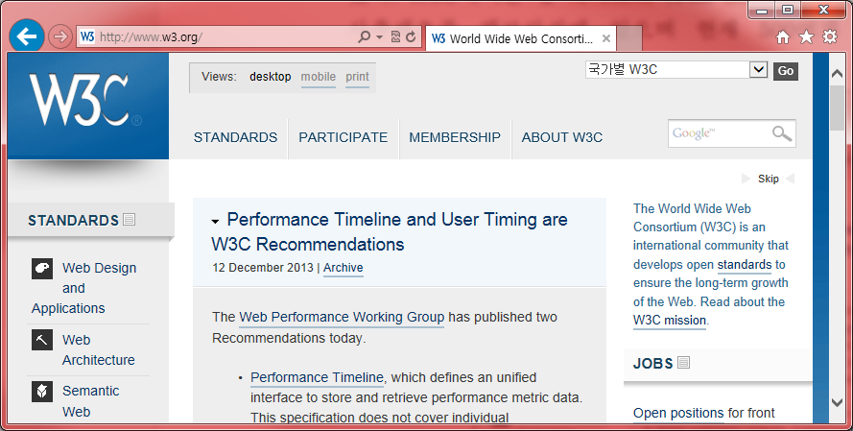
W3C
W3C란 World Wide Web Consortium의 약자
중립적인 기구로서 참여기관들이 협력하여 웹 표준을 개발하는 국제 컨소시엄
팀 버너스 리를 중심으로 1994년에 설립
웹의 프로토콜과 가이드라인을 개발
홈페이지는 http://www.w3.org

Slide 17
HTML 버전
Version | Year
HTML | 1991
HTML+ | 1993
HTML 2.0 | 1995
HTML 3.2 | 1997
HTML 4.01 | 1999
XHTML 1.0 | 2000
HTML5 | 2012
XHTML5 | 2013

Slide 18

HTML5
HTML5는 HTML의 새로운 표준
W3C와 WHATWG (Web Hypertext Application Technology Working Group) 의 협동작업
완전한 CSS3 지원
비디오와 오디오 지원
2D/3D 그래픽 지원
로컬 저장소 지원
로컬 SQL 데이터베이스 지원
웹 애플리케이션 지원

Slide 19
HTML5의 신기능
오프라인 웹 애플리케이션 – 네트워크가 연결되지 않은 상태에서도 실행 가능
드래그 앤 드롭(Drag-and-drop) - 요소들을 마우스로 끌어서 넣을 수 있음
웹 스토리지(Web Storage) - 쿠키를 대체할 수 있는 웹 저장소 기능 제공
위치 정보(Geolocation) 제공 - 지도 기능
웹 SQL 데이터베이스(Web SQL Database)
파일 API 지원 – 파일 업로드와 파일 관리 기능 제공
웹소켓(WebSocket) API 제공 – 서버와 브라우저 간의 양방향 통신 기능 제공

Slide 20
HTML5 지원 여부
웹 브라우저 | 버전 | HTML5 테스트 점수(555만점)
Apple Safari | 8.0 | 396
Google Chrome | 40 | 511
Maxthon | 4.4.4.2000 | 467
Mozilla Firefox | 36 | 449
Opera | 26 | 497
Microsoft Internet Explorer | 8 | 33
Microsoft Internet Explorer | 9 | 113
Microsoft Internet Explorer | 10 | 297
Microsoft Internet Explorer | 11 | 343
http://html5test.com

Slide 21
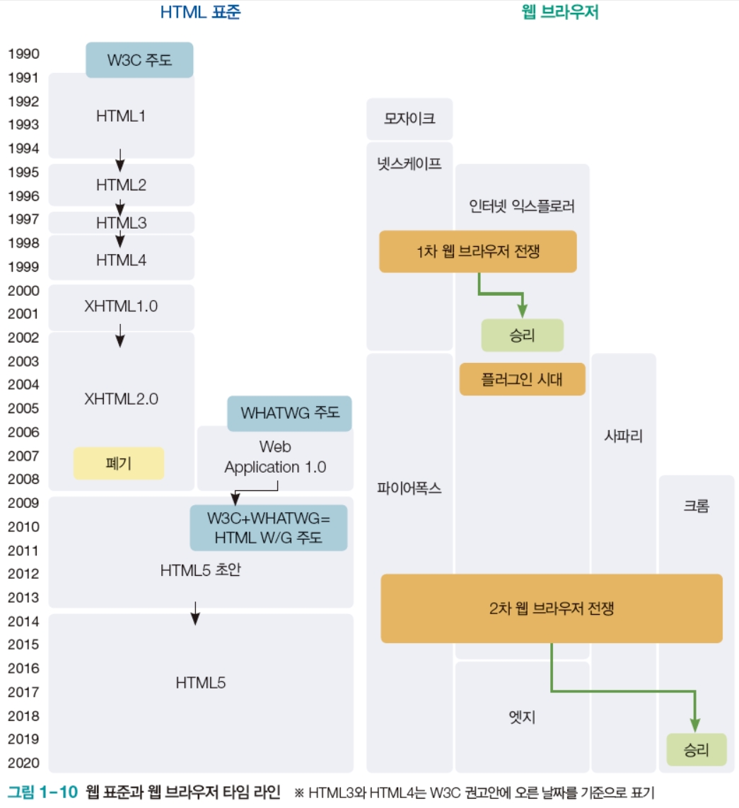

Slide 22
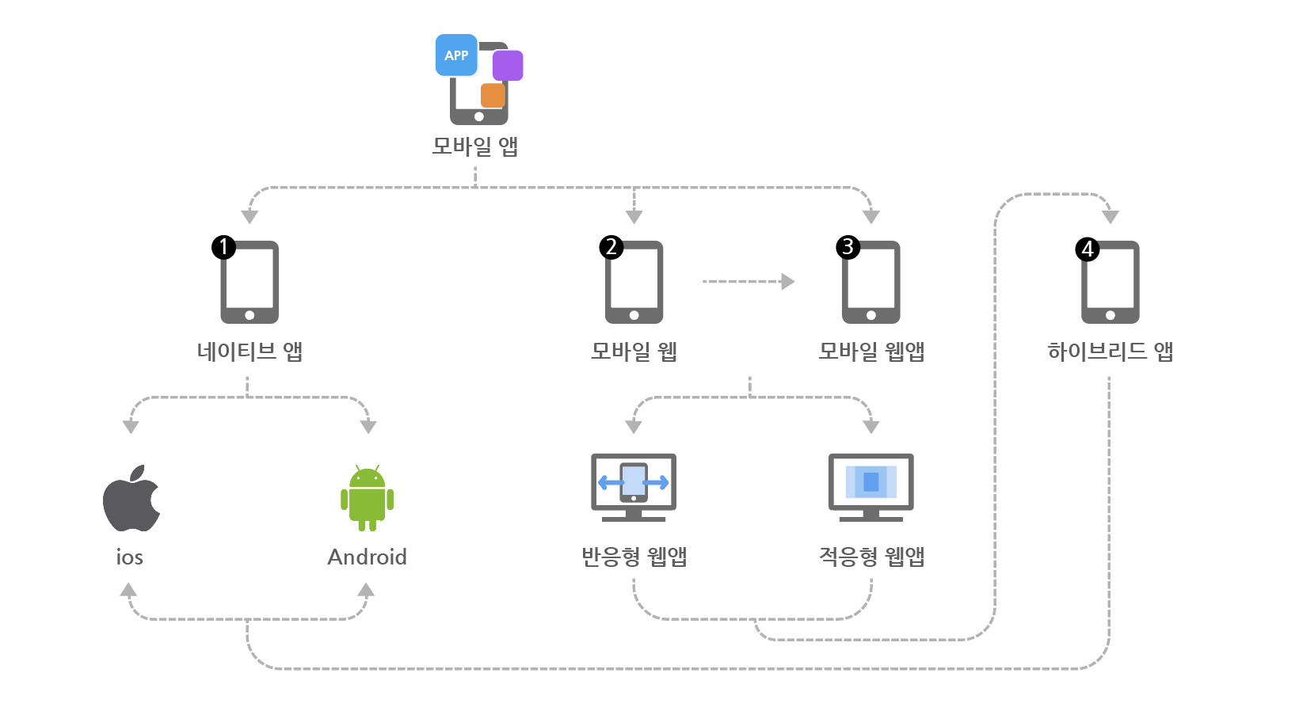
모바일 애플리케이션 종류
출처 : http://uxstory.co.kr/blog/2018/08/10/app_list/

Slide 23
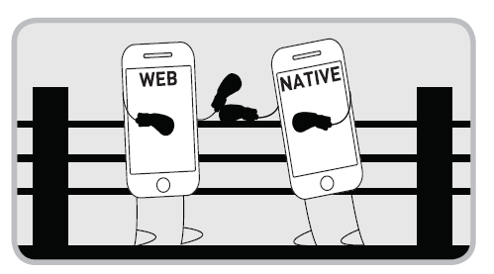
네이티브 앱과 웹 앱
 | Native App. | Web App.
실행속도 | 빠름 | 상대적으로 느림 (약간 빠름)
플랫폼 | 플랫폼마다 제작하여야 함 | 하나의 버전으로 모든 플랫폼에서 실행 가능
배포 | 앱 마켓을 통한 배포 | 배포할 필요가 없음
버전 업데이트 | 상당한 시간이 걸림 | 즉시 반영된다.
오프라인시 | 사용가능 | 약간의 기능 사용 가능

Slide 24
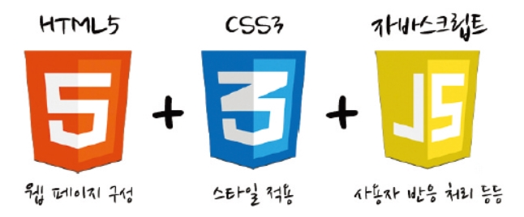
HTML5+CSS3+Javascript
웹 페이지의 내용은 HTML5로 작성
웹 페이지의 스타일은 CSS3로 지정
웹 페이지의 상호작용은 자바스크립트로 작성

Slide 25
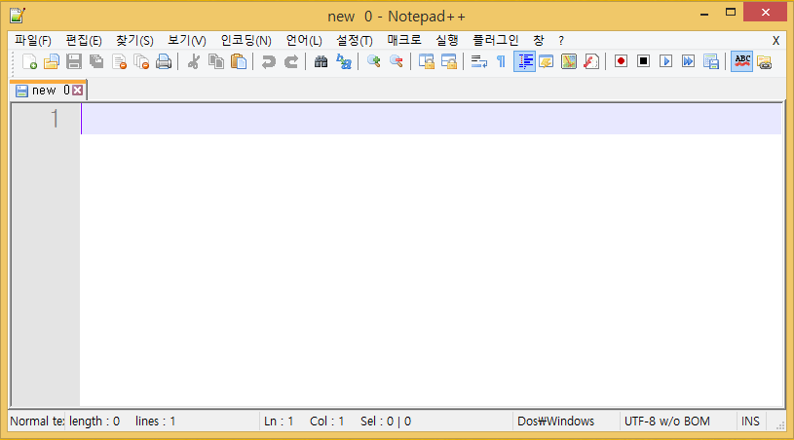
HTML 편집기
메모장, Notepad++, EditPlus, eclipse
아톰, 브라켓, sublimeText3, visual studio code

Slide 26
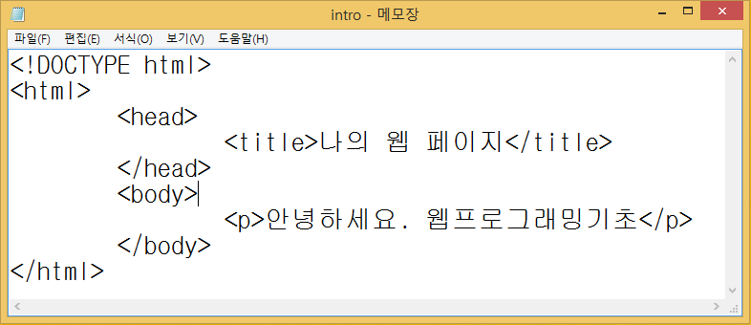
메모장을 이용한 HTML 작성
메모장을 실행하고 다음과 같이 입력한다.

Slide 27
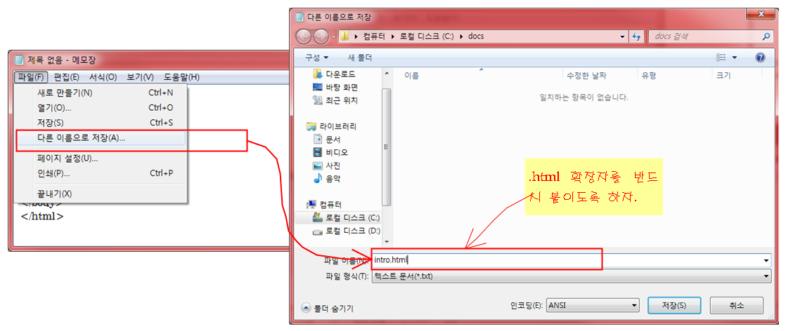
메모장을 이용한 HTML 작성
입력된 HTML 코드를 [파일]->[다른 이름으로 저장] 메뉴를 사용하여서 파일에 저장한다.

Slide 28
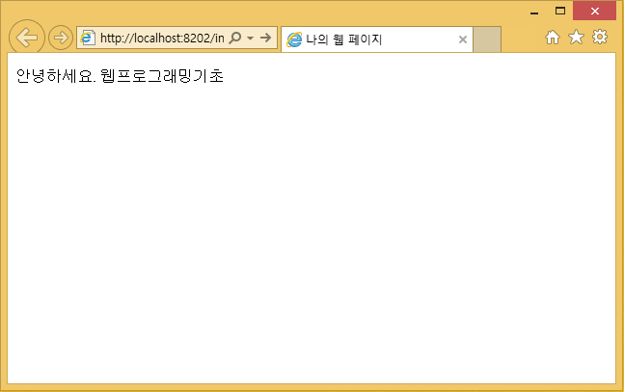
HTML 파일 실행
저장된 HTML 파일을 더블클릭하여 실행한다.

Slide 29
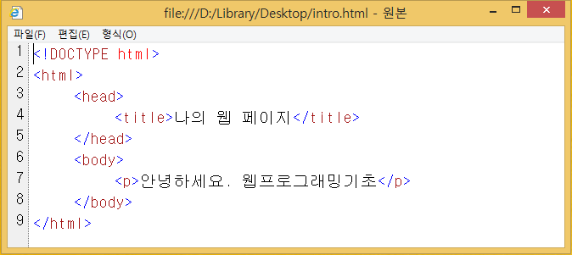
HTML 소스 보기
마우스 오른쪽 버튼을 누르고 [소스보기] 메뉴를 선택하면 현재 페이지의 HTML 소스를 볼 수 있다.

Slide 30
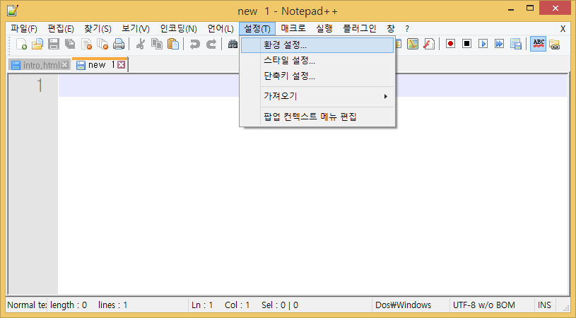
Notepad++
환경설정

Slide 31
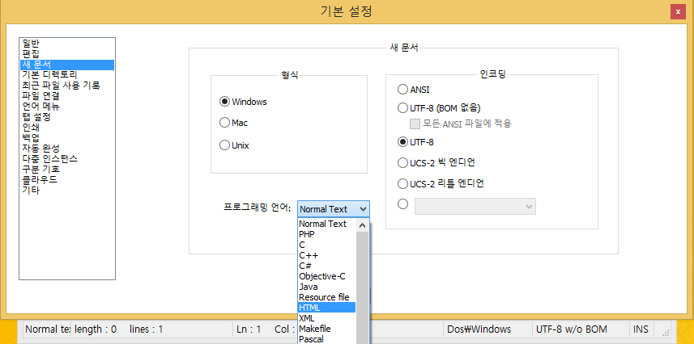
Notepad++
왼쪽에서 새문서를 선택하고 프로그래밍언어는 HTML, 인코딩은 UTF-8을 선택한다.

Slide 32
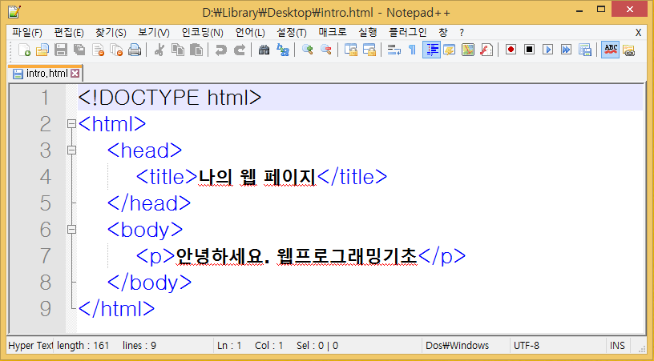
Notepad++
소스 변경

Slide 33
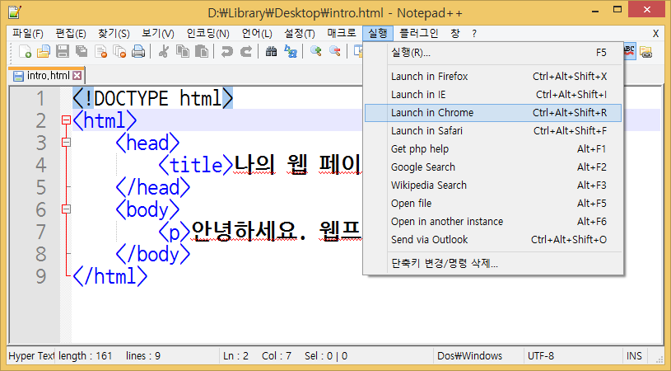
Notepad++
실행(브라우저가 설치되어 있을 경우 실행된다.)

Slide 34
HTML 문서의 기본 구조
<!DOCTYPE html>
<html>
<head>
<meta charset=”UTF-8”>
<title>나의 웹페이지</title>
</head>
<body>
<p>안녕하세요. 웹프로그래밍 기초</p>
</body>
</html>

Slide 35
<!DOCTYPE> 선언
웹페이지에 사용된 HTML의 종류와 버전을 지정
HTML5
HTML 4.01
XHTML 1.0
<!DOCTYPE html>
<!DOCTYPE html public "-//W3C//DTD HTML 4.01 Transitional//EN" "http://www.w3.org/TR/html4/loose.dtd">
<!DOCTYPE html public "-//W3C//DTD XHTML 1.0 Transitional//EN" "http://www.w3.org/TR/xhtml1/DTD/xhtml1-transitional.dtd">

Slide 36
요소(element)
시작태그와 종료태그로 이루어진 문서의 구성 요소
요소 = (시작 태그 + 콘텐츠 + 종료 태그)
시작태그(start tag)
요소의 내용
종료태그(end tag)
<title>나의 웹페이지</title>
요소(element)

Slide 37
속성
속성은 요소에 대한 추가적인 정보를 제공
속성은 항상 시작태그에 이름=“값” 형태로 기술된다.
속성 이름
속성의 값
<a href="http://www.w3.org">나의 웹페이지</a>
속성(attribute)

Slide 38
HTML 주석
주석(comment)은 HTML 코드를 설명하는 글
코드를 설명하는 글
<!--여기에 주석을 표시합니다. -->
<!DOCTYPE html>
<html>
...

Slide 39
HTML 문서 작성시 주의사항
HTML 문서는 대소문자를 가리지 않으므로 Head, HEAD, HeaD, head 등 어떠한 형태로 써도 무방하나 되도록 보기 편하고 수정이 용이하도록 소문자로 통일해서 쓰는 것이 좋음
시작태그와 종료태그를 먼저 쓰고 그 안에 내용을 넣는다.
HTML 문서를 정의할 때 들여쓰기(indent)에 주의한다.

Slide 40
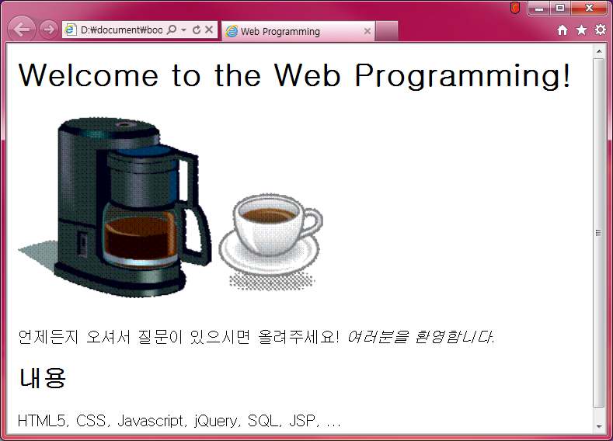
HTML 만들기

Slide 41
<!DOCTYPE html>
<html>
<head>
<title> web programming</title>
</head>
<body>
<h1>Welcome to the Web Programming!</h1>
<img src="../images/coffee.gif">
<p>
언제든지 오셔서 질문이 있으시면 올려주세요!
<em>여러분을 환영합니다</em>.
</p>
<h2>내용</h2>
<p> HTML5, CSS, Javascript, jQuery, SQL, JSP, ... </p>
</body>
</html>

